Slide 1
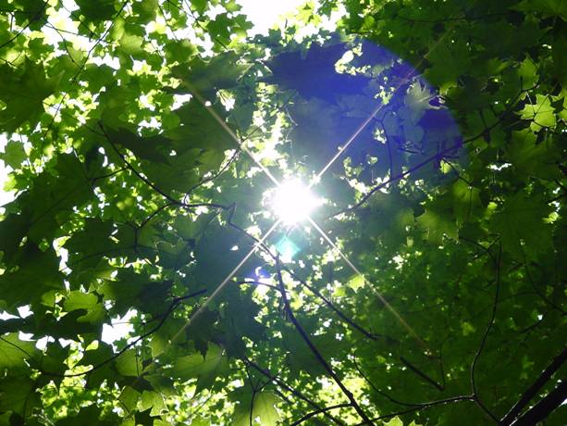
Фотосинтез и дыхание растений

Slide 2
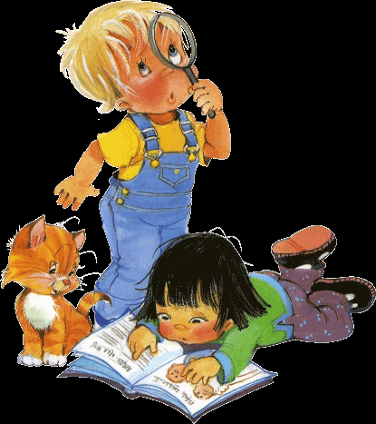
Девиз урока:
Наблюдай, исследуй, делай вывод!

Slide 3
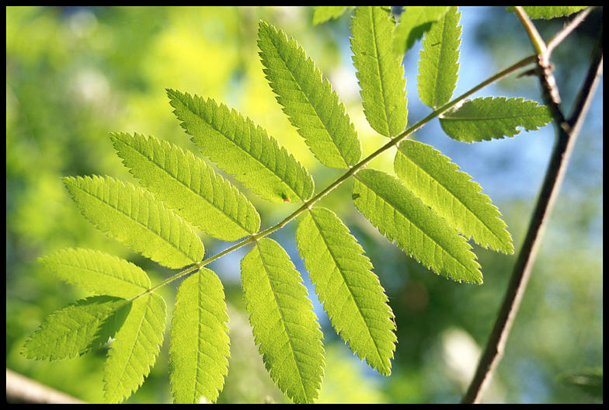
Проверка дом. задания
Термины и понятия:
Лист
Функции листа
Простой и сложный лист
Жилкование листа
Эпидермис листа
Устьице
Листопад

Slide 4
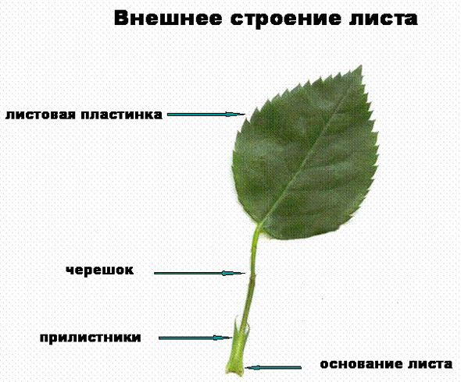
1. Внешнее строение листа.
А
Б
В
Г

Slide 5
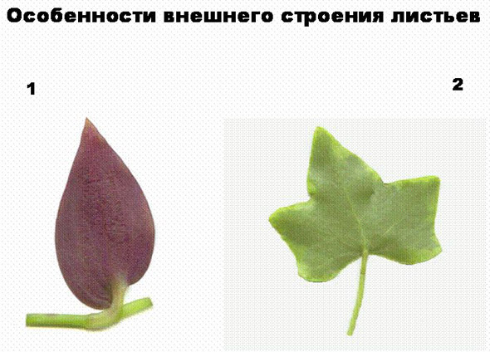
Способ прикрепления листа к побегу
2.
Сидячий
Черешковый
Б
А

Slide 6
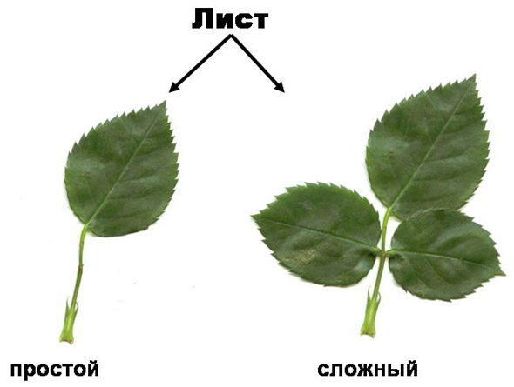
3.
А
Б

Slide 7
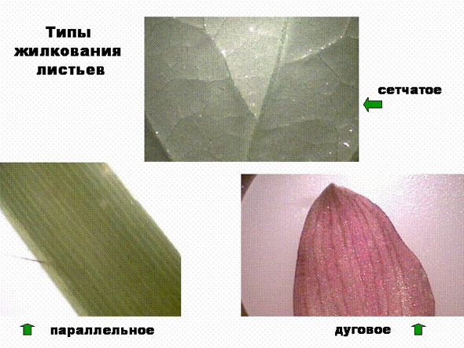
4.
А
Б
В

Slide 8
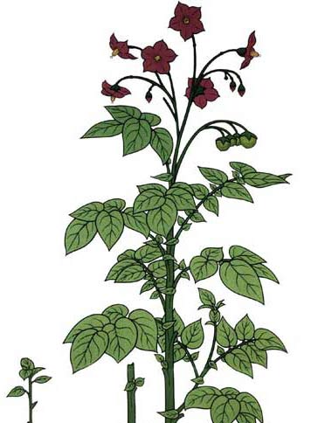
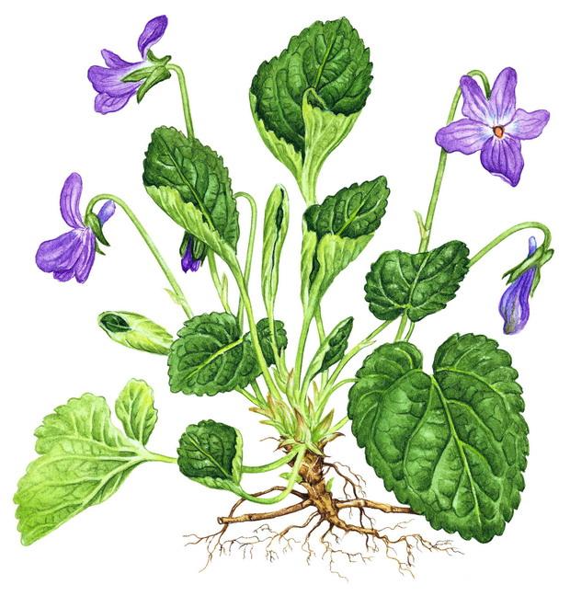
Листорасположение (игра)
?
5.

Slide 9
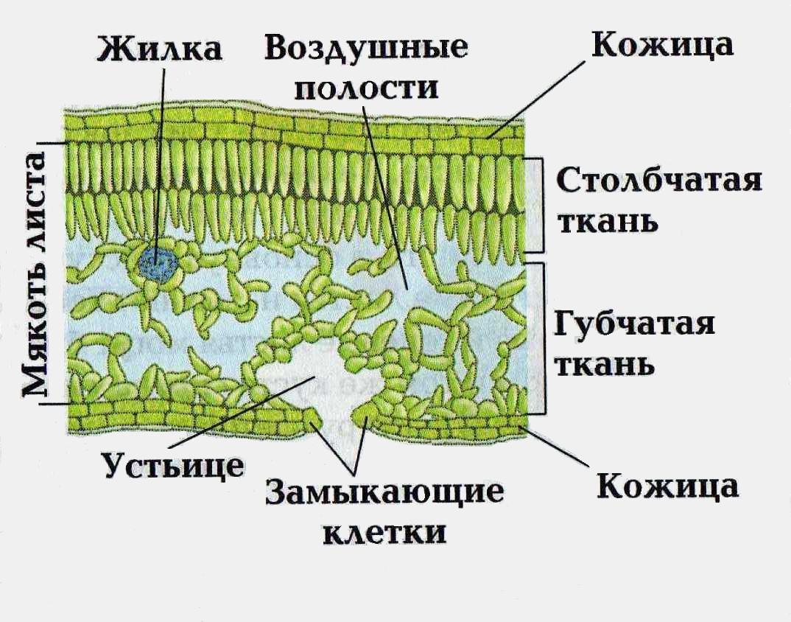
6.
Внутреннее строение листа
Е
А
Б
Д
В
Г

Slide 10
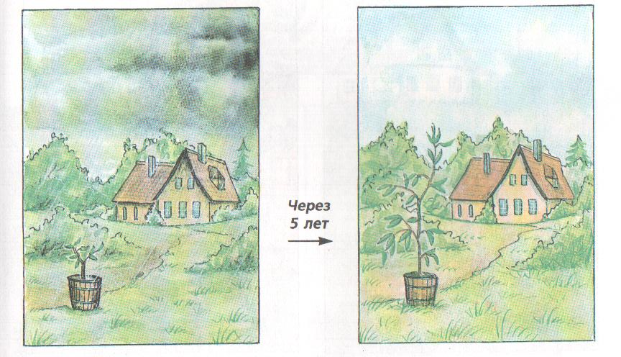
Опыты Яна Ван Гельмонта
74,4 кг
57 гр

Slide 11
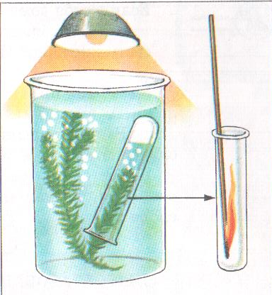
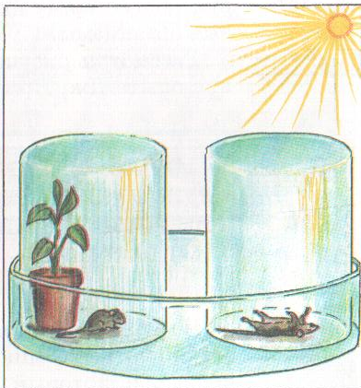
Опыты Пристли

Slide 12
Фотосинтез – воздушное питание растений
Видео

Slide 13
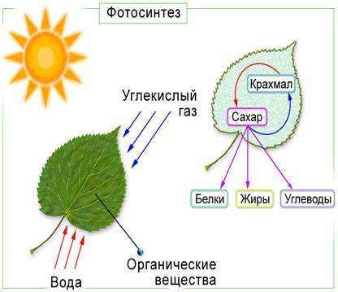
Процессы, происходящие в листе

Slide 14
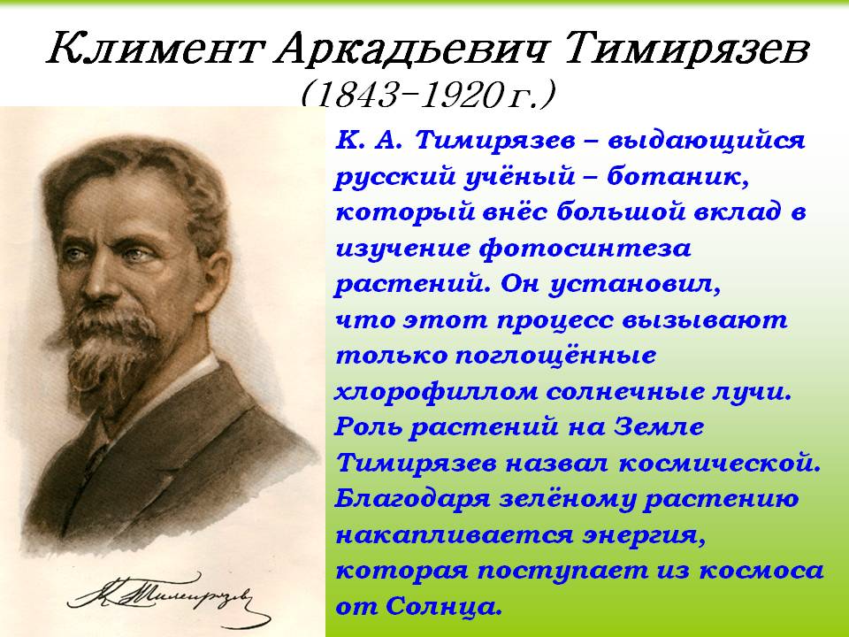

Slide 15
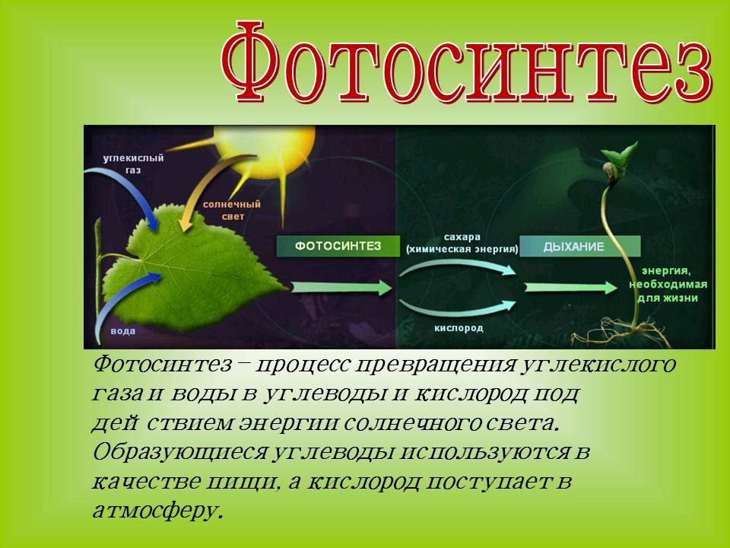

Slide 16
Изучение опытов на стр. 104-106
Ваша задача:
1. Дать название опыту
2. Определить цель опыта
3. Описать ход опыта и указать условия его
проведение
4. Сделать вывод о результатах опыта

Slide 17
Заполнить таблицу «Сравнение фотосинтеза и дыхания»
Сравнительный признак | Фотосинтез | Дыхание
В какое время происходит?
Какой газ поглощается?
Какой газ выделяется?
В каких клетках происходит?
Образуется или разрушается вещество?
Выделяется или поглощается энергия?

Slide 18


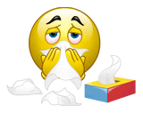

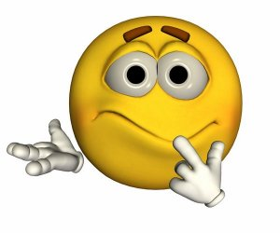
Поставь себе оценку:
Нужна помощь!
Ничего не знаю…
Мне сложно самому оценить свою работу
Я все-все понял!
Разобрался

